Slide 1
基于代价敏感贝叶斯分类的互联网广告客户风险预测
报告人：陈泽骏

Slide 2
背景
随着社会经济的高速发展，互联网产业的兴起，网络购物己经成为人们日常生活中密不可分的一部分。由此衍生出来的广告产业，己经是一个千亿规模的市场。在这个市场中良萎不齐，存在着大量的劣质商品和广告。对于企业来说，如果将这些广告发布出去，将会面临巨大的法律风险，而广告数量巨大，通过专人审查的方式显然是不可能的。

Slide 3
目的
通过数学模型的方式进行客户的甄别，进行广告风险的预防
即通过代价敏感贝叶斯分类器将广告商进行分类，降低出现劣质广告的概率

Slide 4
风险
分类问题中必然存在错分的可能，不同错分情况产生的代价损失也不同。在广告客户风险评级问题中，将“正常”客户误判为“违规”客户和将“违规”客户误判为“正常”客户产生的代价损失也大不相同。后者带来的损失风险是不可估量的。

Slide 5
方法
本文实验数据为国内某大型互联网企业广告客户的数据的抽样，在数据预处理过程中，通过多种方法的对比，运用极差正规化进行数据离散化。本文引入代价敏感概念，构造代价函数和风险函数。通过大量实验确定代价函数的最优参数，分别建立logistic回归模型、代价敏感朴素贝叶斯模型和朴素贝叶斯模型。

Slide 6
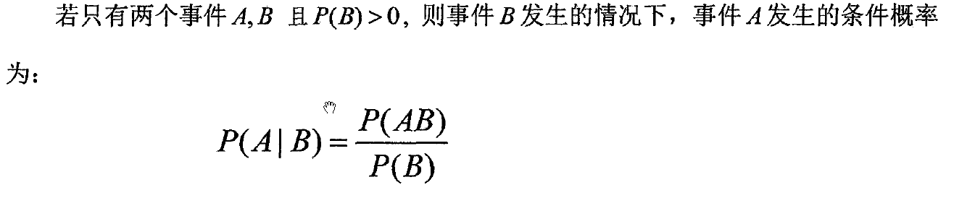
概率统计基础知识 1
条件概率公式

Slide 7
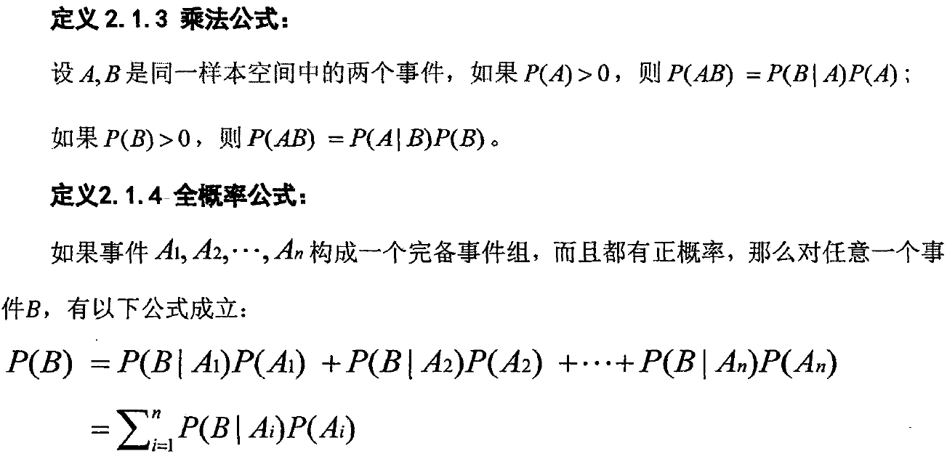
概率统计基础知识 2

Slide 8
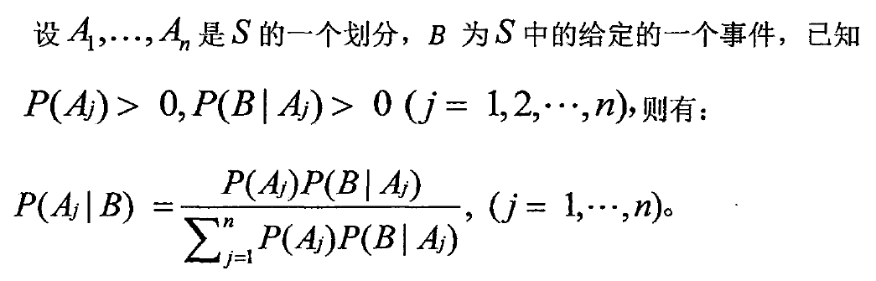
概率统计基础知识 3
贝叶斯公式

Slide 9
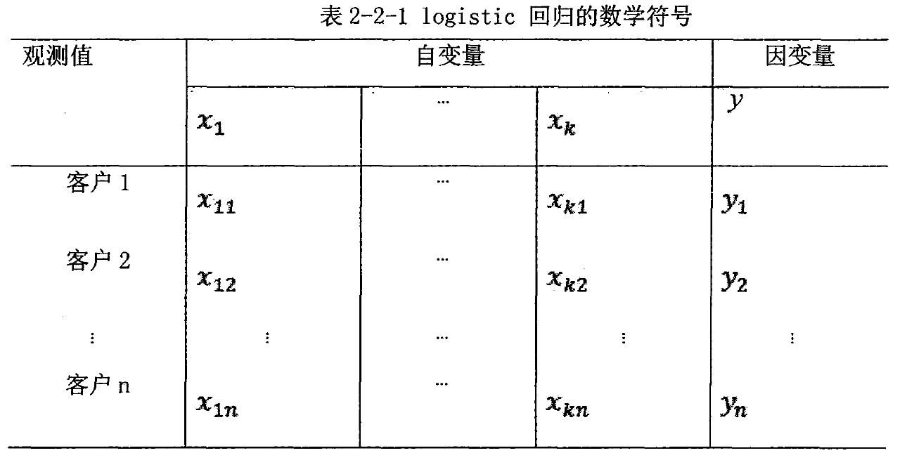
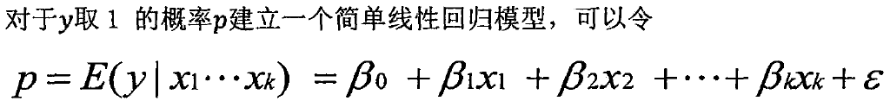
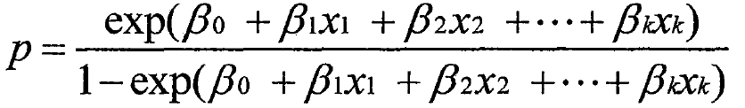
逻辑回归模型
p(y=1) = p
y是伯努利随机变量
p(y=0) = 1-p = q
y的均值E(y|x₁ … x_{k}) = p
经过一系列的转化可以得到逻辑回归曲线函数如下：

Slide 10
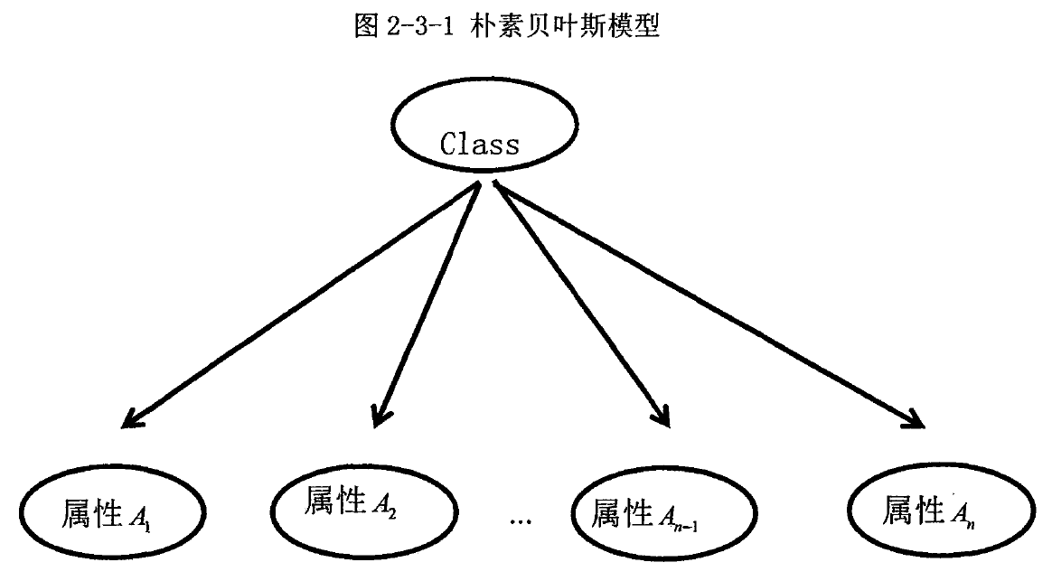
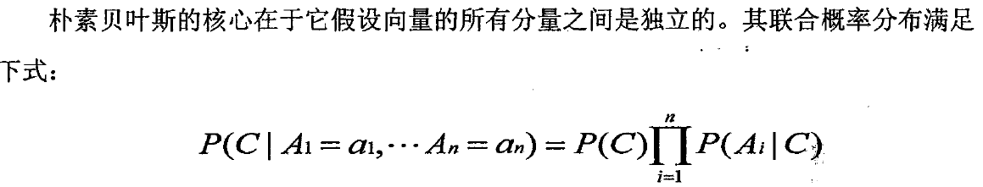
朴素贝叶斯模型
朴素贝叶斯模型是一种基于贝叶斯定理与特征条件独立假设的分类方法，包含一个根节点和数个叶子节点，构成一个树形结构，其中叶子节点A1,…, An是属性变量，表述观测对象的各种属性和特征。根节点cIass(之后称为C)为类别变量，最终表述目标变量的类别。通过给定一个数据点，即各属性取值A1=a1,…An=an，计算后验分布P(C|A1=a1,…,An=an)，然后选择概率最大的那个C值作类别。
在广告风险判定中，C代表最终广告的评级结果，即属于“正常”或“违规”广告，A1,…,An代表有预测性的特征，如开账户时长、注册公司、历史处罚状态等。

Slide 11
无量纲化
由于分析过程中，会采用各种不同的数据，不同数据之间的差异非常大，计量单位不同，往往缺乏综合性。而且如果在各指标之间水平相差比较大的时候，直接使用原始的指标进行相关分析，往往会突出数值较高的指标，并且削弱数值较低的指标，从而使得不同的指标以不等权参与运行。为了避免这种情况的出现，需要对数据进行无量纲化处理。
（如判断不同气体的气球类别，假如只有体积和重量，体积数值差距很大，而重量差距很小，这样重量这一指标就会被弱化很多）

Slide 12
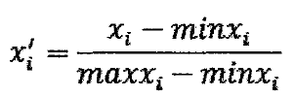
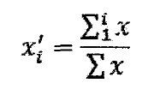
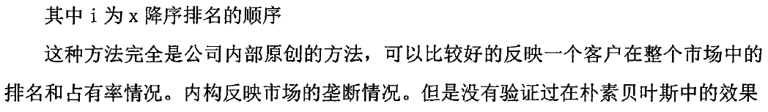
无量纲化方法
极差正规化
累计占比法

Slide 13
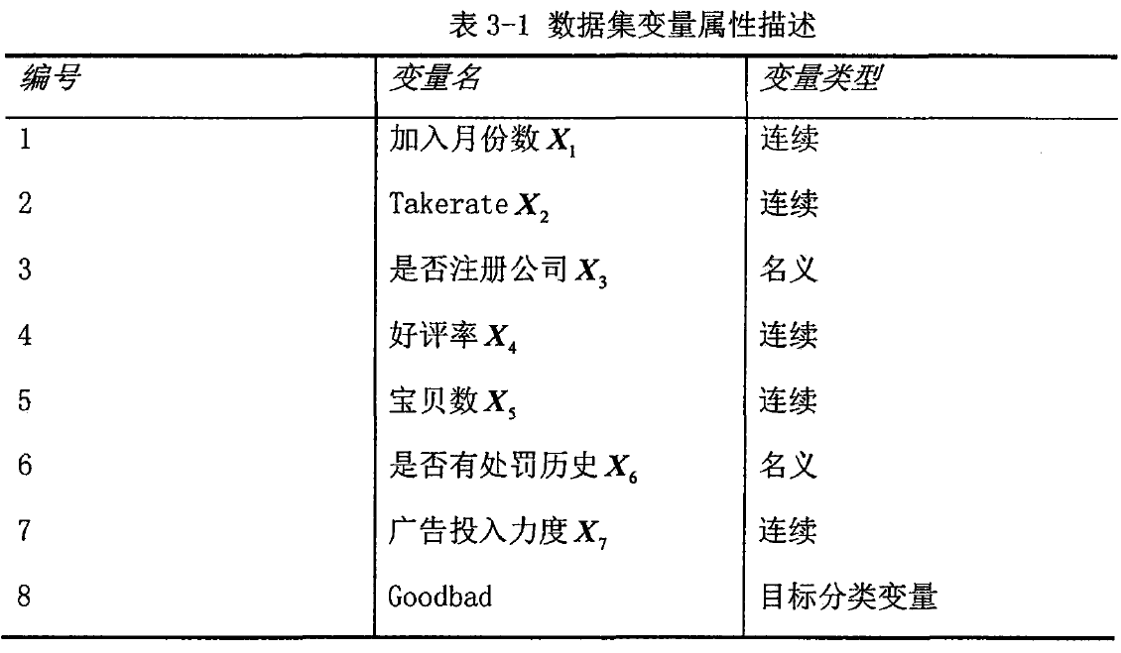
评级指标选取

Slide 14
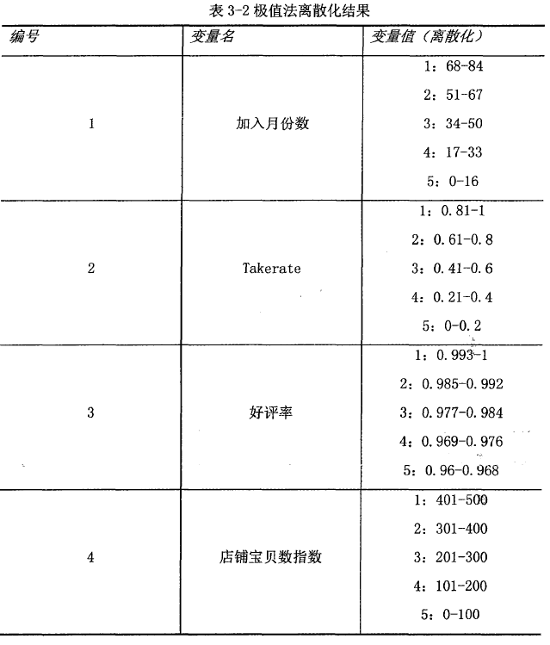
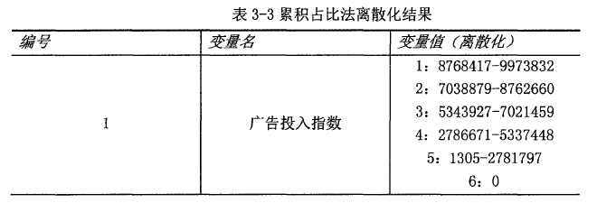
数据无量纲化与离散化
本次的分析数据中，不同的指标之间的水平相差很大，无法放在一起进行相应的计算，因此需要先把数据作无量纲化处理。由于朴素贝叶斯模型不支持连续型变量，所以在建模前还需要将连续数据离散化。
为了确保准确性，本文针对不同的指标，采用不同的方法做无量纲化后再离散化。其中，加入月份数、Takerate、好评率和宝贝数采用极差正规化，具体结果见表3-2; 广告投入因为要表现出一个客户投入大小在整体中的占比和地位，所以采用累积占比法进行无量纲化和离散化，具体结果见表3-3。

Slide 15
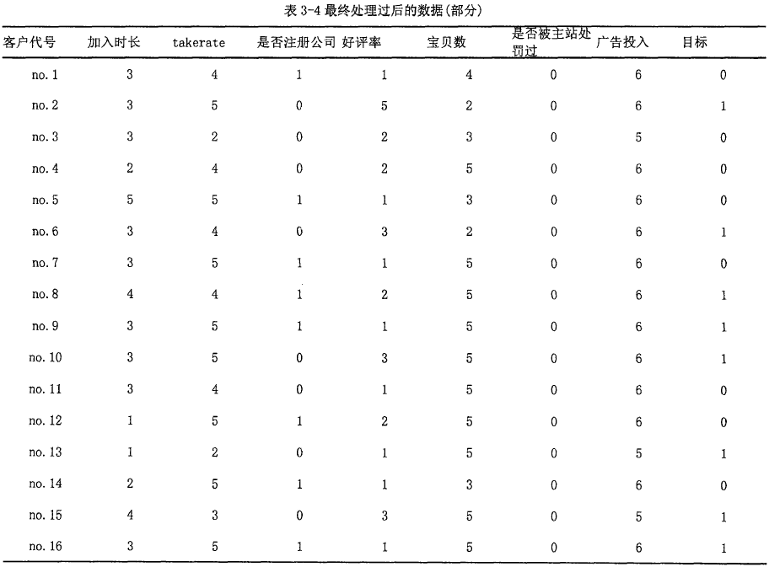

Slide 16
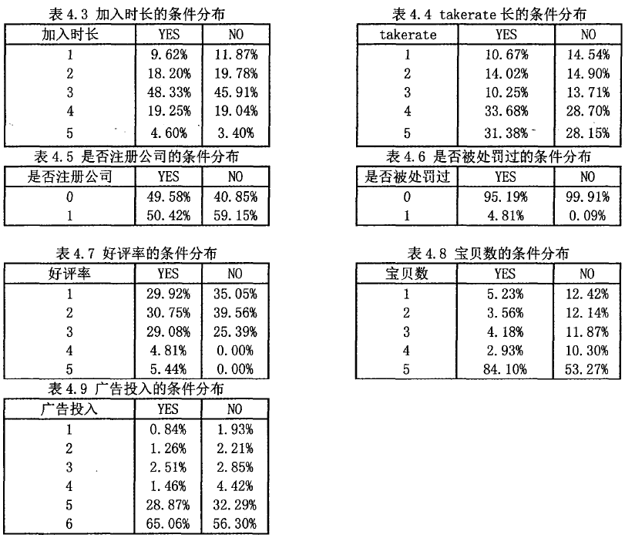

朴素贝叶斯模型 1
根据朴素贝叶斯模型的基本理论，给出如下建模步骤:
第一步:估计先验概率。
根据工作经验，本文以样本的比例来估计两类客户的先验概率，记C1代表违规客户，N1为违规客户样本量，C2代表正常客户，N2为正常客户样本量，则两类客户的先验概率为
第二步:估计属性变量的联合概率分布。
首先利用训练样本数据，可以估计得到本文每个属性变量关于两类客户的条件概率
P(Xj | Ci)，j=1,2,…,7, i=1,2，具体结果见表4. 3一表4. 9.

Slide 17
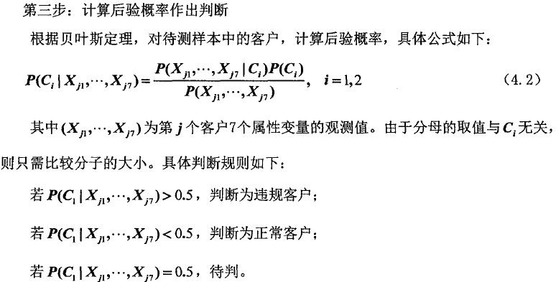
朴素贝叶斯模型 2

Slide 18
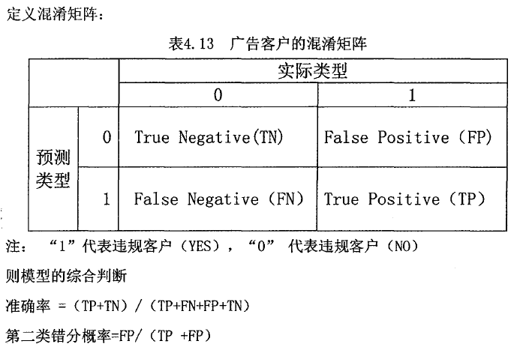
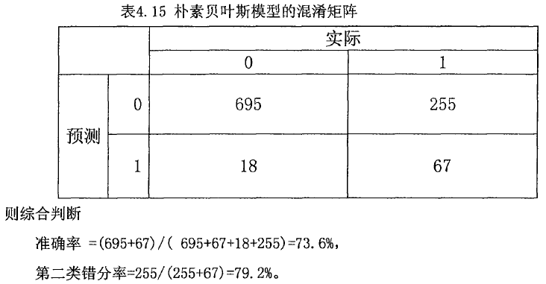
结果分析

Slide 19
结束

